Slide 1

Hoạt động 1: Ôn luyện số lượng trong phạm vi 9

Slide 2
Hoạt động 2: Đếm đến 10, nhận biết các nhóm có 10 đối tượng, nhận biết chữ số 10

Slide 3
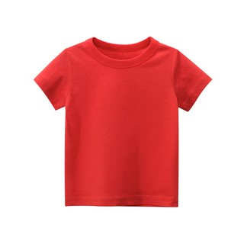
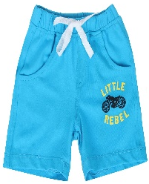
10
10

Slide 4
10

Slide 5

¤ cöa bÝ mËt

Slide 6

1
4
2
3

Slide 7
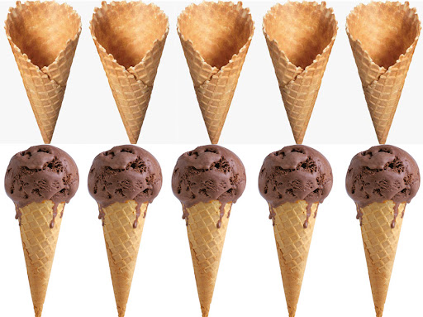
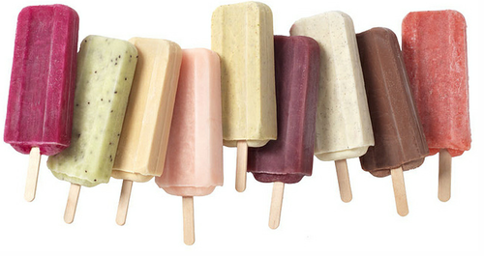
Câu 1: Bé hãy tìm kem có số lượng là 10:
10
a
b

Slide 8

Câu 2: Đố bé biết trên bầu trời có bao nhiêu ông sao?
7
10
8
a
b
c

Slide 9
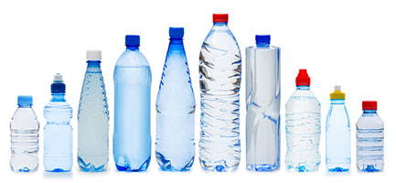
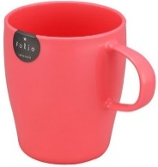
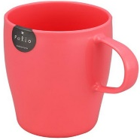
Câu 3: Bé hãy tìm nhóm đồ dùng có số lượng là 10:
10
a
b

Slide 10

Câu 4: Bé hãy nhìn xem có bao nhiêu đám mây trên trời
9
a
8
b
10
c

